Slide 1
KHOAN – KHOÉT – DOA – TARÔ.
I. Khoan.
1 Đặc điểm – khả năng công nghệ.
Khoan là phương pháp cơ bản để tạo lỗ từ phôi đặc. Khoan có khả năng tạo lỗ có đường kính d = 0,1- 80 mm, phổ biến nhất là để gia công lỗ có đường kính d ≤ 35 mm.
Nguyên công khoan thường được thực hiện trên các loại máy khoan như: máy khoan đứng, máy khoan cần, máy khoan tổ hợp.v.v. Ngoài ra còn có thể thực hiện trên các máy khác như: máy tiện, máy phay, máy doa, trên các trung tâm gia công.

Slide 2
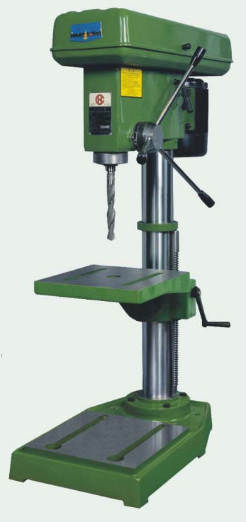
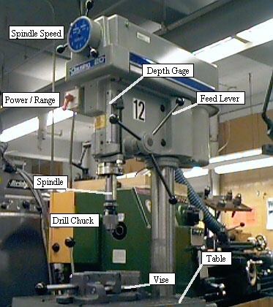
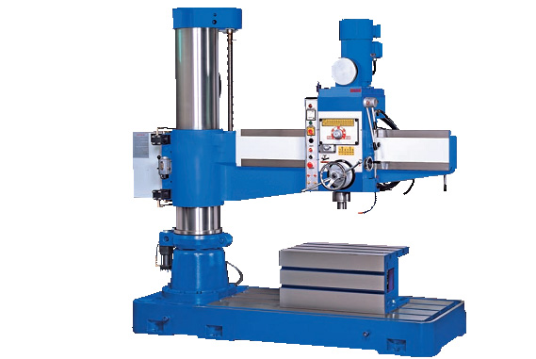
7.4.1 Khoan.
1. Đặc điểm – khả năng công nghệ.

Slide 3
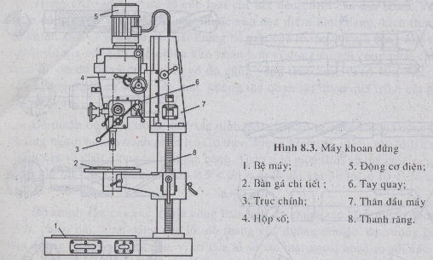

Slide 4
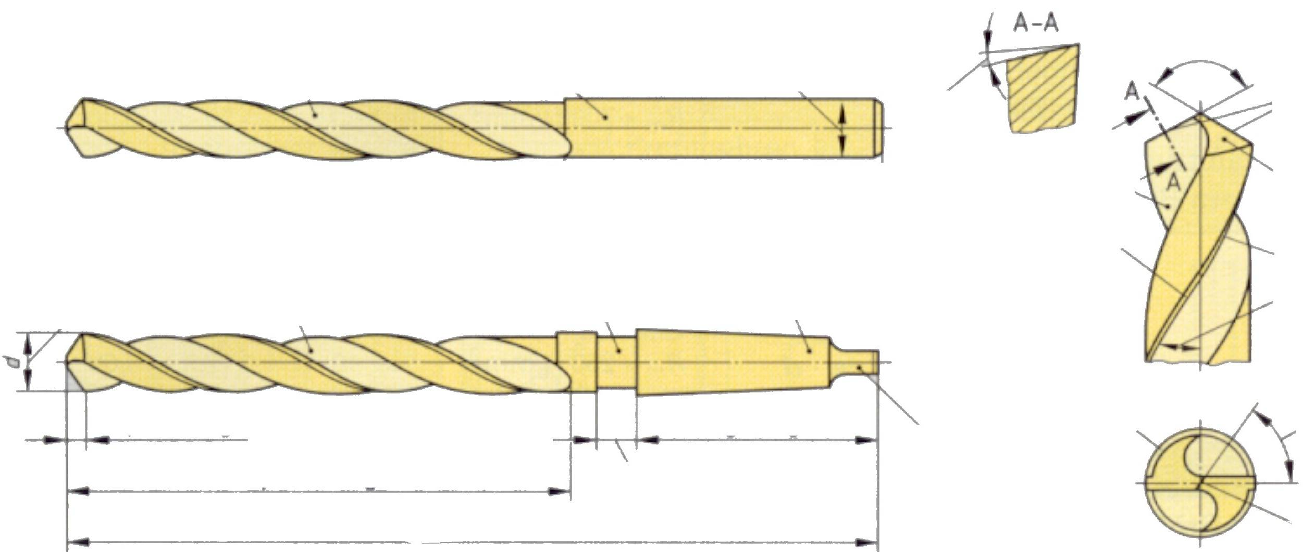
Khi khoan các lỗ có tỷ số l/d ≤ 5 người ta dùng kết cấu mũi khoan ruột gà.

Slide 5
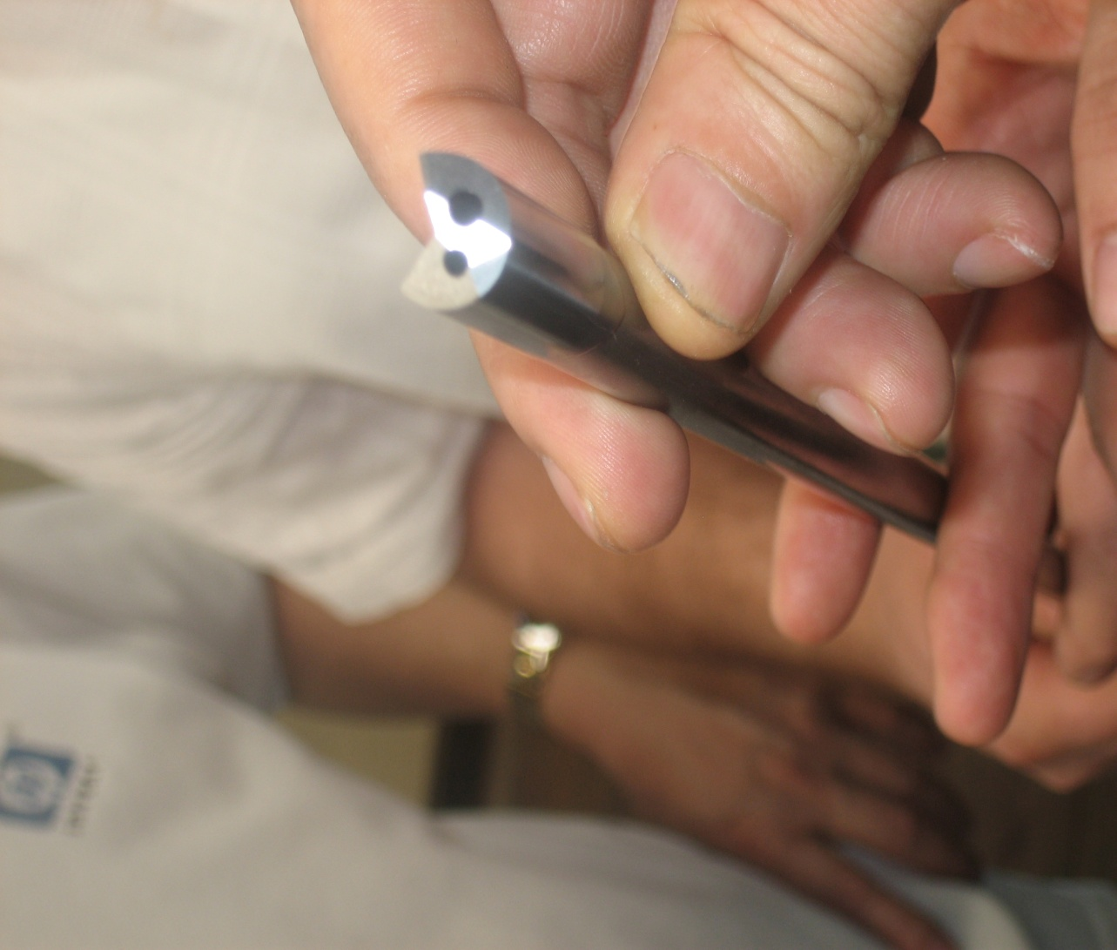
Khi khoan các lỗ có tỷ số l/d > 5 thường dùng kết cấu mũi khoan sâu chuyên dùng, phổ biến nhất là mũi khoan nòng súng.

Slide 6
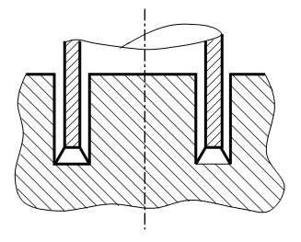
Khi khoan các lỗ có đường kính lớn, để giảm lực cắt có thể khoan mở rộng lỗ nhiều lần bằng mũi khoan ruột gà hoặc dùng kết cấu mũi khoan vành.

Slide 7
Độ chính xác đạt được khi khoan thấp (trừ mũi khoan nòng súng), thường chỉ đạt cấp chính xác 12 – 13, BBM cấp 3 – 4 (R_{a} = 3,2 -12,5 ). Vì vậy khoan chỉ dùng để gia công các lỗ yêu cầu độ chính xác không cao như lỗ để bắt bulông, lỗ để tarô ren hoặc khoan chỉ là bước chuẩn bị cho các bước gia công tinh tiếp theo như khoét, doa, tiện lỗ...

Slide 8
Với các lỗ đúc hoặc dập sẵn, không nên dùng khoan để khoan rộng lỗ mà nên dùng các phương pháp khác như tiện lỗ, khoét... Vì mũi khoan kém cứng vững, khi khoan rộng lỗ mũi khoan dễ bị kẹt, bị gẫy.

Slide 9
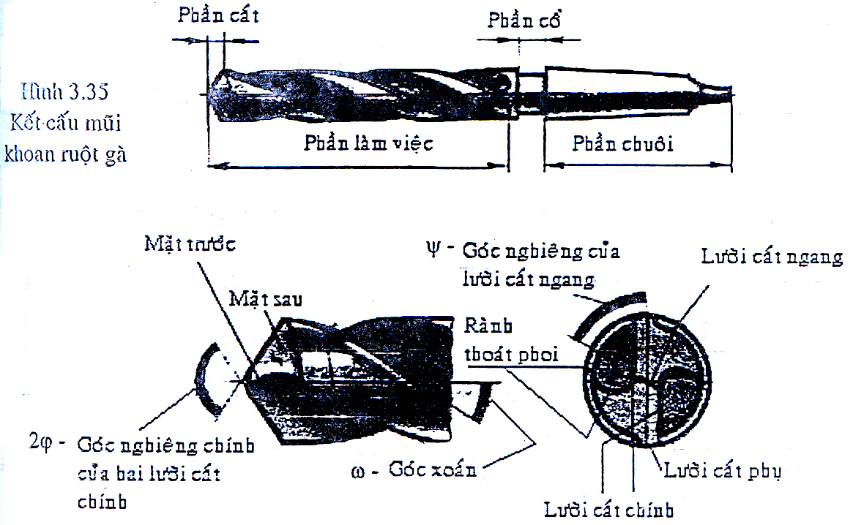
2. Lưỡi khoan
Để gia công các lỗ có l/d <= 5, người ta dùng lưỡi khoan ruột gà

Slide 10
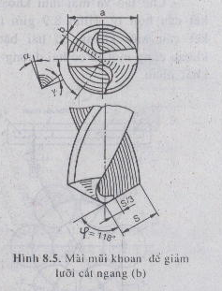
*Mũi khoan có thể coi là 2 dao tiện ghép với nhau bằng lõi hình trụ,
vì vậy cách xác định các góc độ phần cắt cũng tương tự như của
dao tiện
*Lưỡi khoan gồm 5 lưỡi cắt:
2 lưỡi cắt chính
2 lưỡi cắt phụ
1 lưỡi cắt ngang: không tham gia cắt, mà còn cản trở quá trình cắt,
góc trước cúa nó có giá trị âm. Nên trong quá trình cắt người ta
tìm cách giảm chiều dài của lưỡi cắt ngang

Slide 11
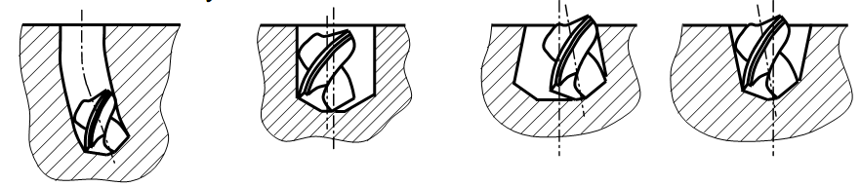
3. Một số chú ý khi khoan.
Các dạng hỏng khi khoan.
Lỗ bị xiên Lỗ bị lay rộng Lỗ bị loe Lỗ bị côn

Slide 12
Hiện tượng lỗ bị xiên.
Do không có đồ gá chuyên dùng, khi mài lại 2 lưỡi khoan không đều, lực cắt tác dụng trên 2 lưỡi cắt theo phương dọc trục không đều nên lỗ khoan dễ bị cong hay lệch
Chi tiết đứng yên, mũi khoan quay và tịnh tiến

Slide 13
Hiện tượng lỗ bị loe.
Chi tiết quay

Slide 14
Một số biện pháp nâng cao độ chính xác và năng suất khi khoan.
Khi khoan lỗ sâu trên chi tiết nhỏ sử dụng sơ đồ khoan cho chi tiết quay, dao tịnh tiến (như sơ đồ khoan trên máy tiện). Sơ đồ này đặc biệt phát huy hiệu quả khi khoan lỗ sâu.

Slide 15
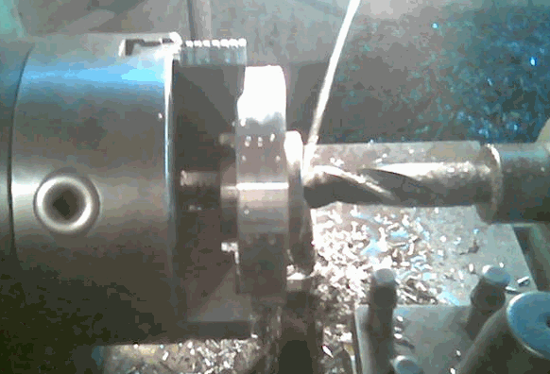

Slide 16
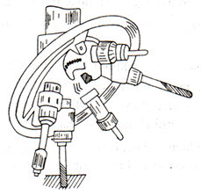
Dùng đầu khoan rêvonve để giảm thời gian thay dao.

Slide 17
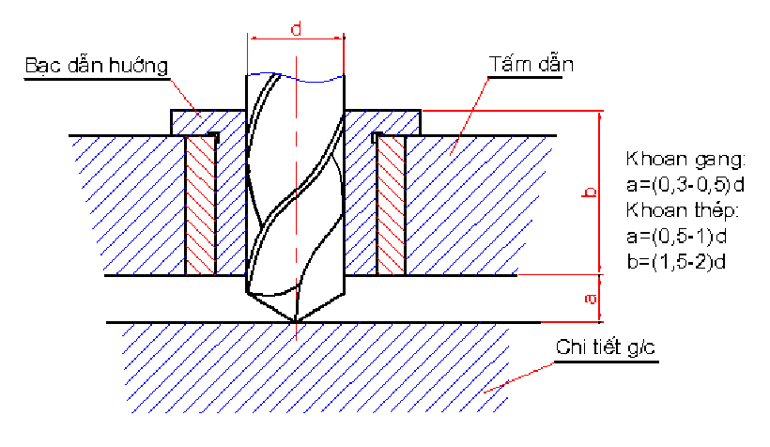
Dùng kết cấu bạc dẫn hướng để tăng độ cứng vững của mũi khoan do đó nâng cao độ chính xác và đồng thời nâng cao năng suất.

Slide 18
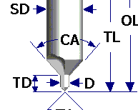
Trước khi khoan nên dùng mũi khoan tâm tạo lỗ mồi để nâng cao độ chính xác về vị trí tương quan của lỗ, dùng bước tiến nhỏ để giảm lực dọc trục P₀ tránh gãy mũi khoan.

Slide 19
Dùng đồ gá nhằm bỏ nguyên công lấy dấu và giảm thời gian gá đặt.
Lựa chọn thông số hình học của phần cắt hợp lý để giảm lực cắt P0. ( mài thu hẹp lưỡi cắt ngang, mặt sau…)
Sử dụng dung dịch trơn nguội một cách có hiệu quả.

Slide 20
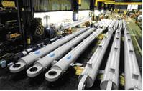
4. Khoan lỗ sâu.
Những khó khăn trong gia công lỗ sâu là:
- Khó tạo phoi khi cắt và khó thoát phoi ra khỏi vùng cắt
- Khó bôi trơn và làm nguội dụng cụ cắt
- Khó bảo đảm độ cứng vững,tránh rung động của hệ thống công nghệ nên khó bảo đảm độ thẳng theo yêu cầu và vị trí đúng đắn của tâm lỗ gia công
- Khó theo dõi kiểm tra chất lượng bề mặt gia công và sự làm việc của dụng cụ,đặc biệt là bảo đảm độ bền mòn của dụng cụ cắt trong suốt quá trình làm việc.

Slide 21
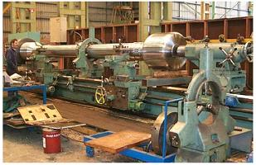
Sử dụng sơ đồ khoan cho chi tiết quay, dao tịnh tiến (như sơ đồ khoan trên máy tiện).

Slide 22
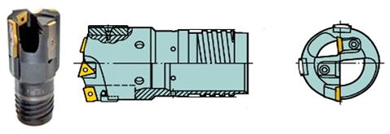
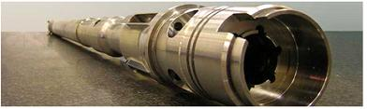
Sử dụng kết cấu mũi khoan sâu chuyên dùng, thường dùng là kết cấu mũi khoan nòng súng.

Slide 23
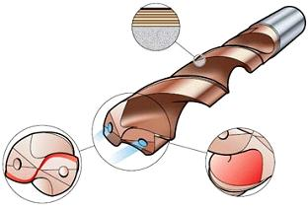
Sơ đồ nguyên lý.

Slide 24
5. Chế độ cắt và lớp cắt
- Tốc độ cắt V (m/ph); công thức tra bảng
- Chiều sâu cắt t (mm):
+ Lỗ đặc: t = D/2
+ Lỗ rỗng:
Trong đó:
D – Đường kính lỗ đang khoan.
d – Đường kính lỗ có sẵn.
- Lượng chạy dao S (mm/vòng): là lượng tịnh tiến của mũi khoan ứng với một vòng quay của dao hoặc chi tiết.
Với mũi khoan 2 lưỡi cắt thì mỗi lưỡi cắt được tính: S_{z} = S/2.

Slide 25
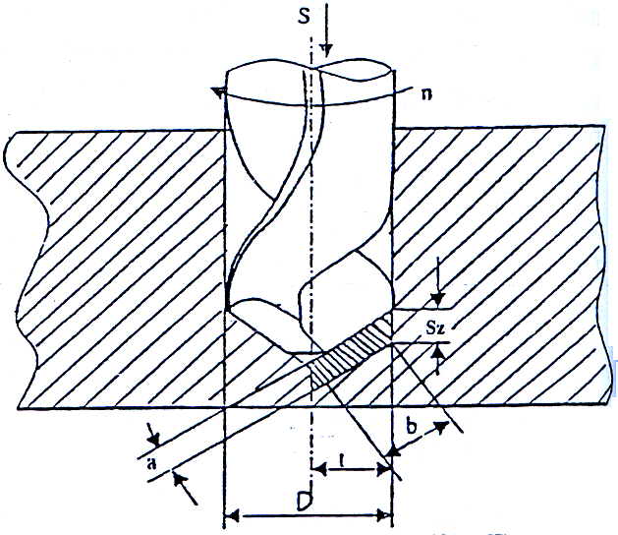
Chiều dày cắt a (mm)
Chiều rộng cắt b (mm)

Slide 26
Đối với chi tiết đặc:
Đối với chi tiết rỗng

Slide 27
II. Khoét.
1. Đặc điểm – khả năng công nghệ.
Khoét là phương pháp gia công mở rộng lỗ trên các loại máy như máy khoan, máy tiện, máy phay hoặc máy doa nhằm:
Nâng cao độ chính xác và chất lượng bề mặt của lỗ. Với mục đích đó thì Khoét có khả năng đạt độ chính xác cấp 11 - 9, Ra = 2,5 - 10

Slide 28
Là nguyên công hoặc bước chuẩn bị cho các nguyên công gia công tinh tiếp theo như: doa, tiện tinh, mài lỗ...
Do dao khoét có nhiều lưỡi cắt hơn và có độ cứng vững cao hơn mũi khoan nên khoét không những đạt được độ chính xác, CLBM cao hơn khoan mà nó còn sửa được sai lệch về vị trí tương quan của lỗ do các nguyên công trước để lại.

Slide 29
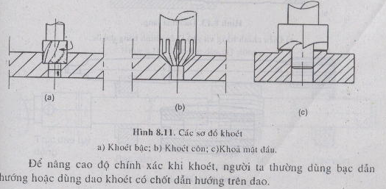

Slide 30
Khoét ngoài khả năng gia công được lỗ trụ thì có thể gia công được các lỗ bậc, lỗ côn, khoét mặt đầu...

Slide 31
Để nâng cao độ chính xác và năng suất khi khoét có thể dùng bạc dẫn hướng ở một hoặc hai đầu cho trục dao.

Slide 34
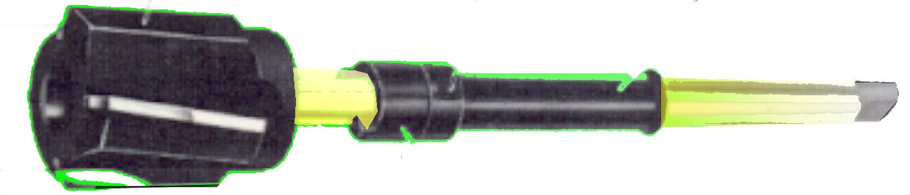
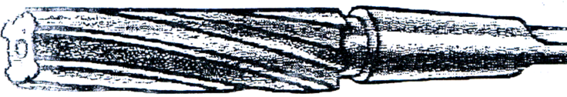
2. Kết cấu dao khoét

Slide 35
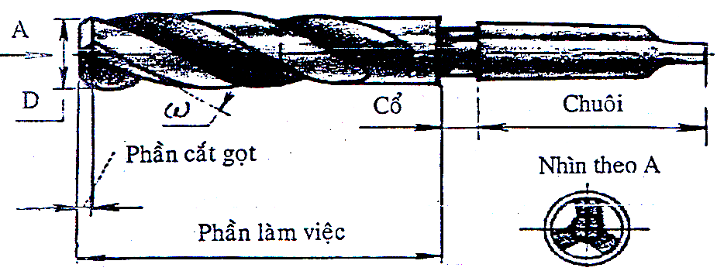
Kết cấu mũi khoét rất giống mũi khoan nhưng mũi khoét có nhiều răng hơn và không có lưỡi cắt ngang. Lưỡi khoét thường có 3 – 4 răng.
Rãnh thoát cạn hơn → lõi lớn hơn nên có độ cứng vững cao hơn mũi khoan.
Vì thế đảm bảo độ chính xác và độ bóng bề mặt cao hơn khoan và sửa được những sai số về vị trí tương quan do khoan lỗ để lại.

Slide 36
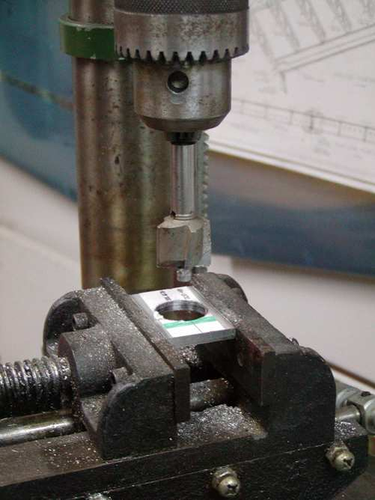
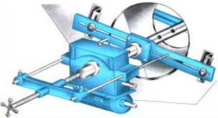
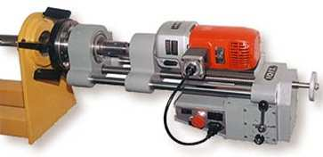
Có thể khoét trên máy khoan, máy tiện, máy phay hoặc máy doa
Thiết bị khoét tay
Khoét rộng lỗ trên máy khoan
Máy khoét cầm tay

Slide 37
  Chế độ cắt và lớp cắt:
- Chiều sâu cắt t = 0,5 - 2 mm (theo bán kính).
- Lượng chạy dao S (mm/vòng):
+ Mũi khoét thép gió: S = 0,3- 1,2 mm/vòng.
+ Mũi khoét hợp kim cứng: S = 0,4- 1,5 mm/vòng.
- Tốc độ cắt V (m/phút):
+ Mũi khoét thép gió: V = 20- 35 m/phút.
+ Mũi khoét hợp kim cứng: V = 60- 200 m/phút

Slide 38
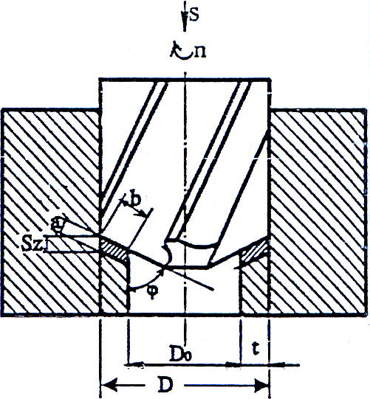
Thông số lớp cắt tương tự như mũi khoan

Slide 39
Khi khoét lỗ cần chú ý
- Thường xảy ra hiện tượng cắm dao và rung động ảnh hưởng đến chất lượng khoét lỗ, khi mài lưỡi cần phải đảm bảo tinh đối xứng cùa lưỡi cắt, góc sau phải nhỏ một chút, cố gắng dùng cán dao ngắn.
- Khi khoét, mặt phẳng lỗ phai trước cần phải kẹp chặt chắc chắn khoét trên trục máy khoan, khi cần có thể dùng chốt chêm ngang để nêm chặt, phòng ngừa mũi khoét rơi ra khi gia công.

Slide 40
Khi khoét lỗ cần chú ý
- Tốc độ cắt cũng phải thấp hơn so với khoan lỗ. Chọn lượng dư gia công khi khoét cho phù hợp để đảm bảo độ chinh xác và độ bóng bề mặt.
- Khi tiến cấp bằng tay cần nắm chắc tay quay tiến cấp phải điều không được lúc ít lúc nhiều để ảnh hưởng đến chất lượng lỗ

Slide 41
III. Doa.
1. Đặc điểm – khả năng công nghệ.
Doa là phương pháp gia công tinh các lỗ sau khi khoan, sau khi khoan - khoét hoặc tiện. Doa có thể đạt độ chính xác cấp 9 - 7, Ra = 0,63 - 1,25 μm, khi chuẩn bị công nghệ và dao tốt có thể đạt cấp chính xác 6, Ra = 0,63 μm nhưng chi phí sản xuất cao, năng suất thấp nên ít dùng.

Slide 42
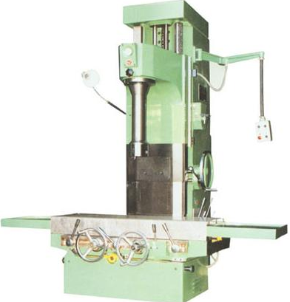
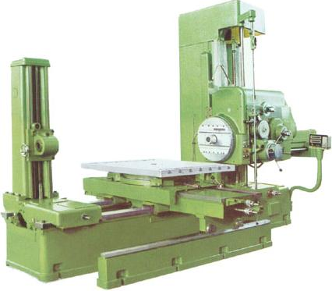

Slide 43
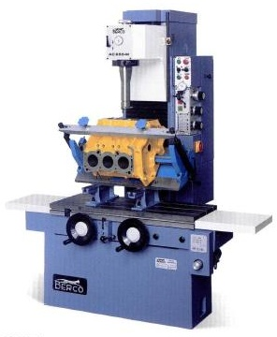
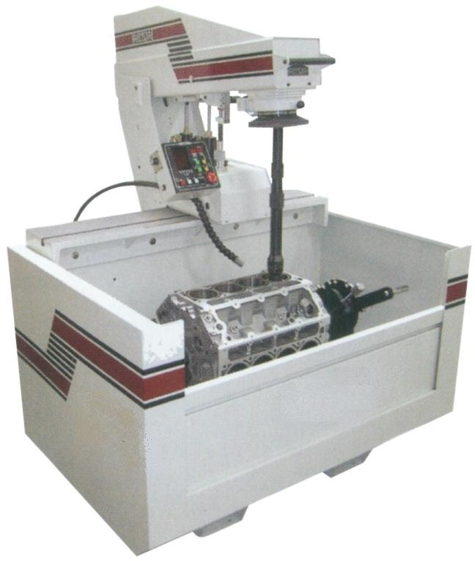
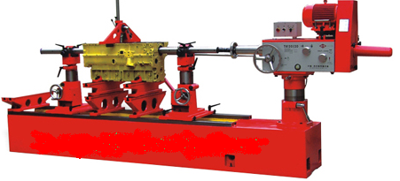

Slide 44

2. Dụng cụ cắt
Doa có độ cứng vững cao, lưỡi cắt thường phân bố đối xứng nên giảm được rung động trong quá trình cắt, góc trước lớn nên có thể cắt được lớp phoi mỏng.

Slide 45
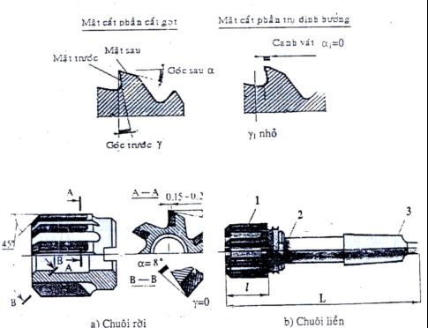
Kết cấu chung của mũi doa cũng giống như mũi khoan nhưng có nhiều lưỡi cắt hơn và không có lưỡi cắt ngang. Mũi doa có từ 6 – 16 lưỡi cắt và số lưỡi cắt luôn luôn chẵn.

Slide 46
3. Chế độ cắt
Chế độ cắt khi doa: Lượng dư khi doa được khống chế khá chặt chẽ, thường doa thô t = 0,25-0,5mm, doa tinh t = 0,05-0,15 mm. Vận tốc cắt nhỏ, thường v = 8-10 m/ph. Lượng chạy dao s = 0,5-3,5 mm/vòng. Tuy vận tốc cắt thấp nhưng năng suất doa vẫn cao nhờ lượng chạy dao s lớn.
Nhược điểm cơ bản của doa là không sửa được sai lệch về vị trí tương quan do bước hay nguyên công sát trước để lại (hoặc có thể sửa được nhưng không đáng kể).

Slide 47
2. Một số biện pháp công nghệ khi doa.
a/ Doa máy.
Doa cưỡng bức.
Dao doa được nối cứng với trục chính của máy. Doa cưỡng bức có nhược điểm cơ bản là lỗ thường bị lay rộng hoặc bị xiên và dao dễ bị kẹt, bị gẫy. Nguyên nhân: Chủ yếu là do độ lệch tâm giữa đường tâm trục chính của máy với tâm lỗ gia công, do trục chính bị đảo...

Slide 48
Doa tùy động.
Doa tuỳ động có hai phương pháp:
- Trục doa tùy động: trục dao doa được nối với tuỳ động với trục chính của máy bằng khớp tuỳ động. Lúc này dao hoàn toàn dựa vào lỗ đã có để tự dẫn hướng nên khắc phục được nhược điểm của phương pháp trên.

Slide 49
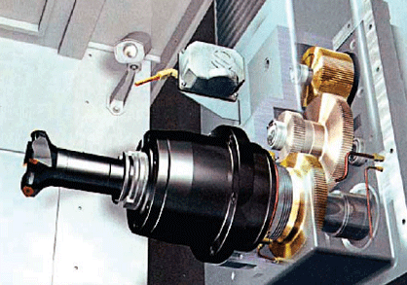
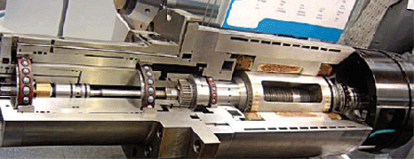
Khớp nối tùy động.

Slide 50
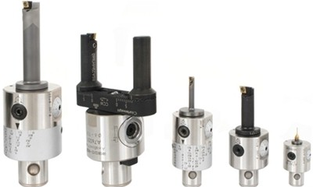
- Sử dụng kết cấu dao doa tuỳ động: kết cấu dao đơn giản có 2 lưỡi

Slide 51
b/ Doa tay.
Bản chất quá trình cắt và các chuyển động giống như doa máy nhưng ở đây các chuyển động cắt do tay người công nhân thực hiện. Nếu thao tác của người công nhân nhịp nhàng, uyển chuyển thì doa tay có thể đạt độ chính xác cao hơn doa máy. Dao doa tay khác dao doa máy ở chỗ, dao doa tay có góc ϕ nhỏ hơn và phần dẫn hướng dài hơn.

Slide 52
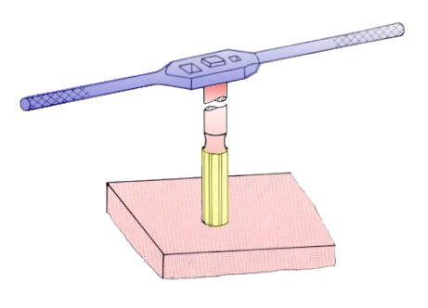
Dao doa tay

Slide 53
3. Một số chú ý khi doa.
Chỉ nên doa cưỡng bức trong một số trường hợp: các lỗ khoan, khoét, doa trên một lần gá hoặc các lỗ ngắn, lỗ lớn.
Không nên doa các lỗ quá lớn, các lỗ có phi tiêu chuẩn, các lỗ ngắn, các lỗ không thông, các lỗ có rãnh, lỗ trên các loại vật liệu quá cứng hoặc quá mềm.
Thường doa đi theo bộ khoan - khoét - doa và dao doa khá đắt tiền nên dao chỉ sử dụng có hiệu quả khi sản lượng gia công đủ lớn.

Slide 54
7.5.4 Gia công ren bằng tarô.
1. Đặc điểm – khả năng công nghệ.
Gia công ren bằng tarô chủ yếu dùng gia công ren lỗ tiêu chuẩn, chủ yếu là ren có đường kính nhỏ và trung bình. Tarô có thể gia công ren trụ, ren côn, ren hệ mét, ren hệ anh...

Slide 55
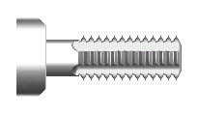
Khi cắt ren bằng tarô do có nhiều lưỡi cắt đồng thời tham gia cắt, do điều kiện cắt gọt khắc nghiệt, điều kiện thoát tản nhiệt, thoát phoi khó nên mômen xoắn rất lớn. Để tránh gãy tarô phải gia công với vận tốc cắt thấp, thường v = 5 -15 m/ph.

Slide 56
Độ chính xác và chất lượng bề mặt ren phụ thuộc vào chất lượng chế tạo tarô và biện pháp công nghệ khi cắt ren. Nếu phần cắt ren của tarô được mài thì độ chính xác của ren có thể đạt được cấp 7.

Slide 57
2. Một số biện pháp công nghệ khi tarô.
a/ Tarô máy.
Tarô được nối cứng với trục chính của máy. Phương pháp này có nhược điểm là lỗ ren dễ bị nghiêng, tarô dễ bị kẹt, bị gẫy. Phương pháp thường chỉ dùng khi khoan và tarô trên một lần gá hoặc tarô ren trên các lỗ ngắn.
Tarô được nối tuỳ động với trục chính của máy. Lúc này tarô hoàn toàn dựa vào lỗ đã có để tự dẫn hướng nên nó khắc phục được nhược điểm của phương pháp trên.

Slide 58
Khi cắt ren bằng tarô có hai phương pháp thực hiện chuyển động chạy dao:
Chạy dao cưỡng bức: Chuyển động chạy dao được thực hiện nhờ xích chạy dao của máy. Nhược điểm la tarô rất dễ bị gẫy, nguyên nhân do sai số bước ren giữa vít me và tarô.
Chạy dao tự rút: ấn cho tarô ăn vào một vài vòng ren, sau đó dựa vào bước ren đã có tarô tự rút vào lỗ gia công.

Slide 59
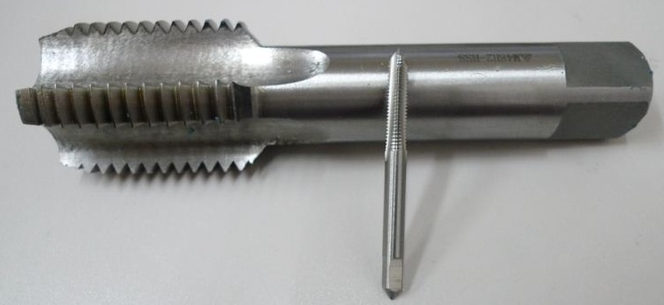
b/ Tarô tay.
Mọi chuyển động cắt do tay người công nhân thực hiện. Tarô tay khác tarô máy ở chỗ tarô tay có phần côn dẫn hướng dài hơn (góc ϕ nhỏ hơn) và thường được chế tạo theo bộ từ 2 đến 3 chiếc.

Slide 60
3. Một số biện pháp nâng cao năng suất.
Dùng tarô tự bóp để rút nhanh tarô qua lỗ gia công.
Sử dụng dụng cụ khoan tarô tổ hợp để kết hợp khoan với tarô trong 1 hành trình tiến dao.
Gia công ren trên máy chuyên dùng bằng dụng cụ tổ hợp Khoan - Phay ren. Trên mặt đầu của dụng cụ có lưỡi cắt để khoan lỗ, trên dọc mặt bên có các lưỡi cắt định hình để phay ren.

Slide 61


